Slide 1
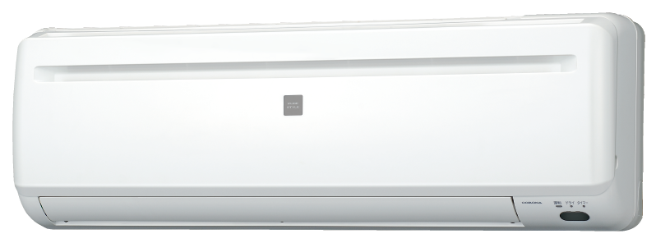
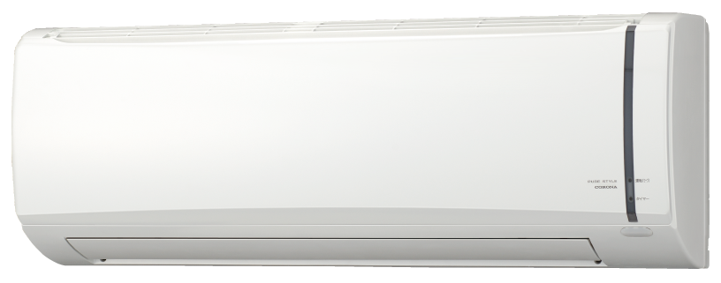
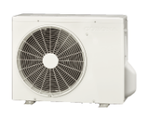
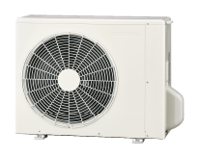
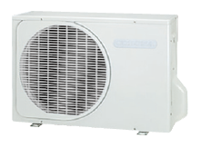
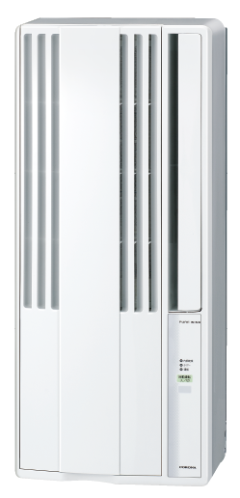
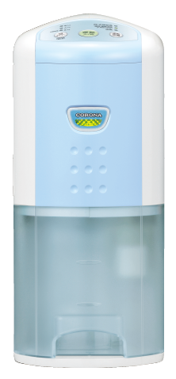
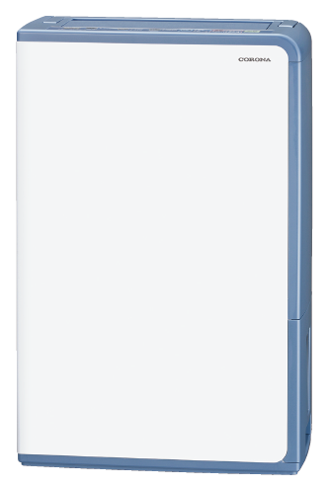
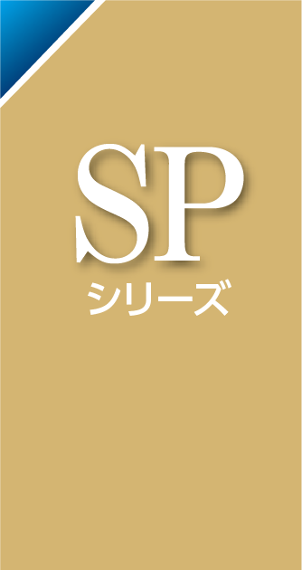
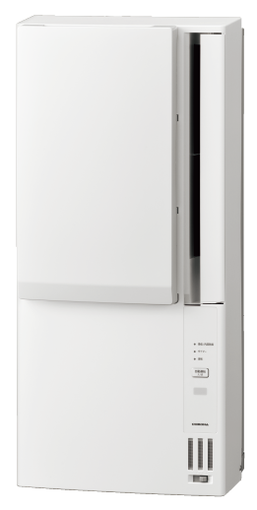
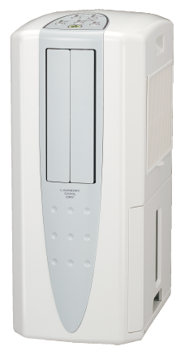
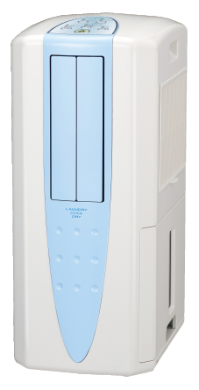
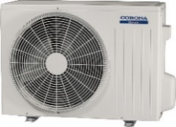
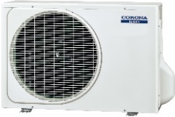
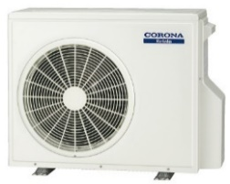
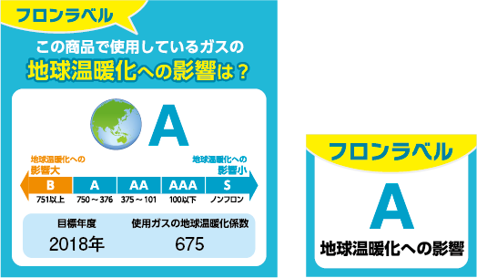
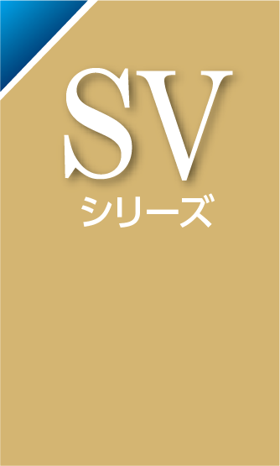
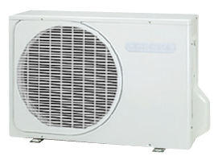
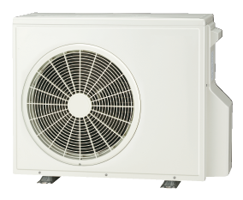
冷房専用シリーズ
セパレートエアコン
SP/SPK
シリーズ
RC-V2825R用室外機
RC-V4025R用室外機
☆
冷房時おもに
RC-2225R
冷房時おもに
RC-V2825R
RC-V4025R
業界初！
☆家庭用エアコンにおいて。送風ファンと送風路を
同時におそうじする機能。2024年１月発売。
○画像はイメージです。
10
冷房時おもに
せん
6
畳用
〈室外機〉RO-2225R （単相100Ｖ ）
畳用
〈室外機〉RO-V2825R （単相100Ｖ ）
14
〈室外機〉RO-V4025R （単相100Ｖ ）
「よごれま扇」でエアコン内部を乾燥、
送風ファンと送風路を同時におそうじ。
オープン価格
畳用
※
オープン価格
オープン価格
※
※
ウインドエアコン
除湿機
★2024年12月現在。家庭用エアコンにおいて。送風ファンと送風路を同時におそうじする機能。
冷房専用シリーズ
除湿量１日
BD-H1825
風の通り道がキレイだと吹き出す風もキレイに！
18
CW-1625R
★
今まで手の届かなかった「送風ファン」と「送風路」を自動でおそうじ。
カビの発生原因となるホコリが溜まるのを抑制します。
除湿量１日
L
（単相100Ｖ ）
6.3
（AG）グレイッシュブルー
★
L
（50Hzは16L）
※
（WS）シェルホワイト
（50Hzは5.6L）
オープン価格
※付着したよごれやホコリ・カビを全て落とせる機能ではありません。
オープン価格
※
BD-6325
除湿量１日
BD-H1025
CW-1825R
10
（単相100Ｖ ）
（AS）スカイブルー
★
２０２5年6月発売予定
※
L
（AG）グレイッシュブルー
清潔機能が充実。省エネと快適がうれしいReLaLaフラグシップエアコン。
（W）シティホワイト
オープン価格
（50Hzは9L）
※
オープン価格
オープン価格
冷暖房時おもに
CSH-SP22BR
冷暖房時おもに
CSH-SP25BR
※
6
8
冷暖房時おもに
CSH-SP28BR
★室温27℃、湿度60％で24時間運転した時の除湿量。
畳用
〈室外機〉COH-SP22BR（単相100Ｖ ）
畳用
〈室外機〉 COH-SP25BR （単相100Ｖ ）
10
畳用
〈室外機〉 COH-SP28BR（単相100Ｖ ）
CW-1625R
３８５,０００
４１８,０００
４５１,０００
希望小売価格
円（税抜350，000円）
希望小売価格
円（税抜380，000円）
希望小売価格
円（税抜410，000円）
冷暖房兼用タイプ
どこでもクーラー
603KWh
104％
６.９
685KWh
104％
６.９
768KWh
104％
６.９
冷暖房時おもに
CSH-SP40BR2
冷暖房時おもに
CSH-SP56BR2
CWH-A1825R
東北電力推薦
暖房エアコン
14
〈室外機〉 COH-SP40BR2
18
〈室外機〉COH-SP56BR2
（単相100Ｖ ）
定格冷房エネルギー
消費効率区分（い）
畳用
５１７,０００
畳用
５９４,０００
（W）ホワイト
除湿量１日
CDM-1425
除湿量１日
希望小売価格
円（税抜470，000円）
希望小売価格
円（税抜540，000円）
14
10
CDM-1025
1,282KWh
89％
５.９
1,858KWh
90％
５.７
オープン価格
★
★
22～28タイプ用室外機
※
L
（W）クールホワイト
L
（AS）スカイブルー
40タイプ用室外機
56タイプ用室外機
（50Hzは12L）
（50Hzは9L）
寒冷地仕様［暖房強化型］
外気温－２５℃にも対応した頼れるエアコン。
２０２5年6月発売予定
本体希望小売価格
本体希望小売価格
９１,０８０
８３,３８０
円（税抜82，800円）
円（税抜75，800円）
冷暖房時おもに
CSH-SPK22BR2
冷暖房時おもに
CSH-SPK25BR2
冷暖房時おもに
CSH-SPK28BR2
6
〈室外機〉COH-SPK22BR2
8
〈室外機〉COH-SPK25BR2
10
〈室外機〉COH-SPK28BR2
★室温27℃、湿度60％で24時間運転した時の除湿量。
畳用
４０７,０００
畳用
４４０,０００
畳用
４７３,０００
希望小売価格
円（税抜3７0，000円）
希望小売価格
円（税抜400，000円）
希望小売価格
円（税抜430，000円）
621KWh
［寒冷地仕様（暖房強化型）］
695KWh
［寒冷地仕様（暖房強化型）］
768KWh
［寒冷地仕様（暖房強化型）］
※製品写真・仕様等、詳しくはカタログをご覧ください。 ※オープン価格商品の価格は販売店にお問い合わせください。
北海道電力推薦
あったかエアコン
108％
６.７
109％
６.８
111％
６.９
■省エネルギーマークについて
冷暖房時おもに
CSH-SPK40BR2
冷暖房時おもに
CSH-SPK56BR2
東北電力推薦
暖房エアコン
14
〈室外機〉COH-SPK40BR2
18
〈室外機〉COH-SPK56BR2
このマークは省エネ性能を表し、達成機種は緑色、未達成機種はオレンジ色のマークになります。商品を
お選びになる時のご参考にしてください。「省エネ基準達成率」は、省エネ法に定められた2027年度基準に対する達成率を表しています。
家庭用エアコンのフロンラベル表示について
■R32冷媒使用機種
畳用
５３９,０００
畳用
６１６,０００
このラベルはフロン排出抑制法に基づく指定製品に使用されている冷媒
フロンの環境影響度として用いられている地球温暖化係数（GWP）につ
いて定められた目標への達成度を表したものです。製品を選択する時のご
参考にしてください。家庭用エアコンは、出荷台数で加重平均した環境影
響度として用いられている地球温暖化係数（GWP）の値が、目標年度（2018年）において目標値（750）を上回らないことが、製造事業者等に
義務付けられております。
定格冷房エネルギー
消費効率区分（い）
希望小売価格
円（税抜490，000円）
希望小売価格
円（税抜560，000円）
●通年エネルギー消費効率（ＡＰＦ）について
省エネルギー法の評価基準であるAPFは2013年に発行されたJIS C 9612に基づきます。APFはエアコンの省エネ
ルギー性能を効率で表したものです。 APF＝1年間で必要な冷暖房能力の総和÷期間消費電力量
エアコンの省エネ基準は、その機能・形態・能力・仕様に応じて異なる評価基準が適用され、それぞれの目標値が定められています。これらの値が高いほど効率が良いと言えます。
1,220KWh
［寒冷地仕様（暖房強化型）］
1,858KWh
［寒冷地仕様（暖房強化型）］
簡易フロンラベル
100％
６.２
96％
５.７
22～28タイプ用室外機
40・56タイプ用室外機
●家庭用エアコンディショナーの省エネ目標基準値について
使用するフロン類等の種類
GWP値
冷暖房兼かつセパレート形
目標年度
目標基準値（代表的な定格冷房能力における目標APF値）
R32
675
フィルター自動おそうじ機能搭載。
ハイグレードエアコン。
2.2kW 2.5kW 2.8kW 3.6kW 4.0kW 4.5kW 5.0kW 5.6kW
壁掛型
寒冷地仕様（暖房強化型）
2027
年度
区分Ⅱ
区分Ⅳ
■ルームエアコン保証期間のお知らせ
6.2
6.2
6.1
6.0
5.9
冷媒回路 保障期間 ５年 その他 保障期間１年
区分名は省エネルギー法に基づく記載。区分Ⅳは算定式より算定した目標基準値を記載。
詳しくは資源エネルギー庁のホームページをご覧ください。https://www.enecho.meti.go.jp
●冷媒回路とは、圧縮機、冷却器、本体配管などを示します。
冷暖房時おもに
CSH-SV22AR
冷暖房時おもに
CSH-SV25AR
冷暖房時おもに
CSH-SV28AR
●ご用命は、信用とサービスの当店へ。
6
〈室外機〉COH-SV22AR （単相100Ｖ ）
8
〈室外機〉COH-SV25AR （単相100Ｖ ）
10
〈室外機〉COH-SV28AR （単相100Ｖ ）
畳用
３３０,０００
畳用
３６３,０００
畳用
３９６,０００
このカタログの記載内容は２０２４年５月現在のものです。
6044R61
希望小売価格
円（税抜300，000円）
希望小売価格
円（税抜330，000円）
希望小売価格
円（税抜360，000円）
J
630KWh
100％
６.６
717KWh
100％
６.６
802KWh
100％
６.６
冷暖房時おもに
CSH-SV40AR2
冷暖房時おもに
CSH-SV56AR2
東北電力推薦
暖房エアコン
14
〈室外機〉COH-SV40AR2
18
〈室外機〉COH-SV56AR2
定格冷房エネルギー
消費効率区分（い）
畳用
４７３,０００
畳用
５５０,０００
希望小売価格
円（税抜430，000円）
希望小売価格
円（税抜500，000円）
1,282KWh
89％
５.９
1,858KWh
90％
５.７
22～40タイプ用室外機
56タイプ用室外機
※製品写真・仕様等、詳しくはカタログをご覧ください。

Slide 2
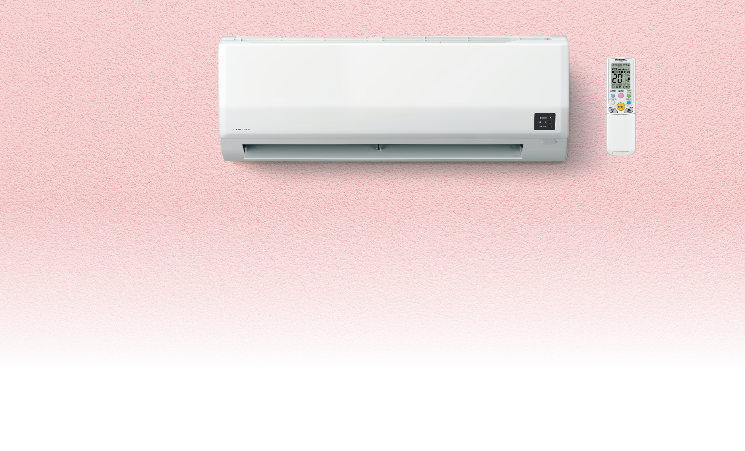
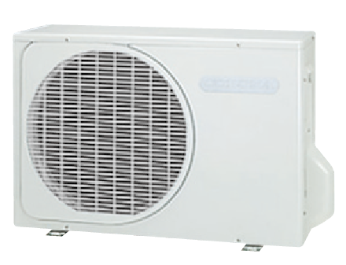
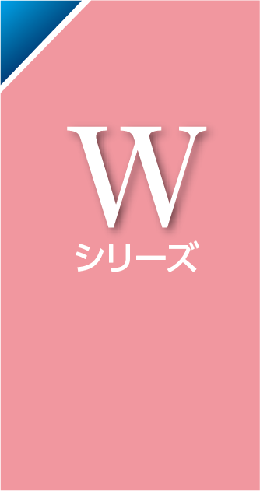
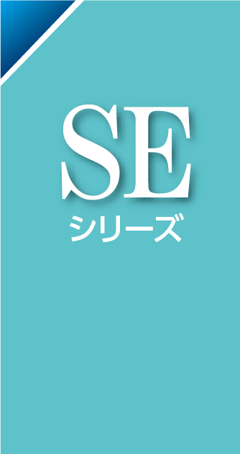
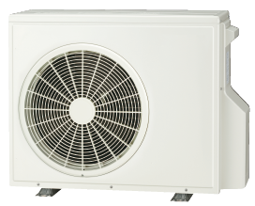
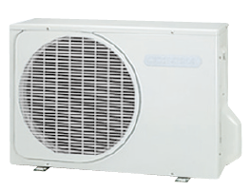
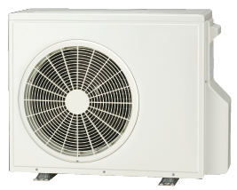
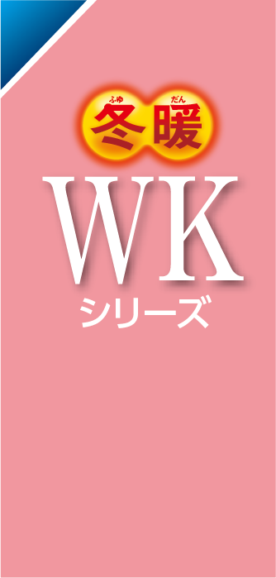
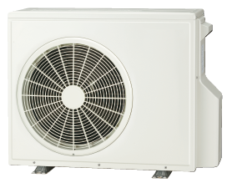
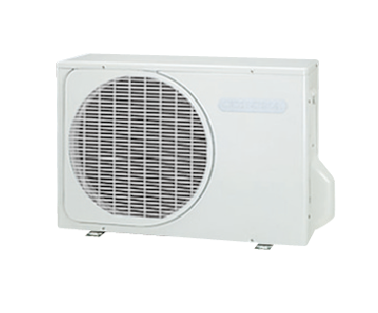
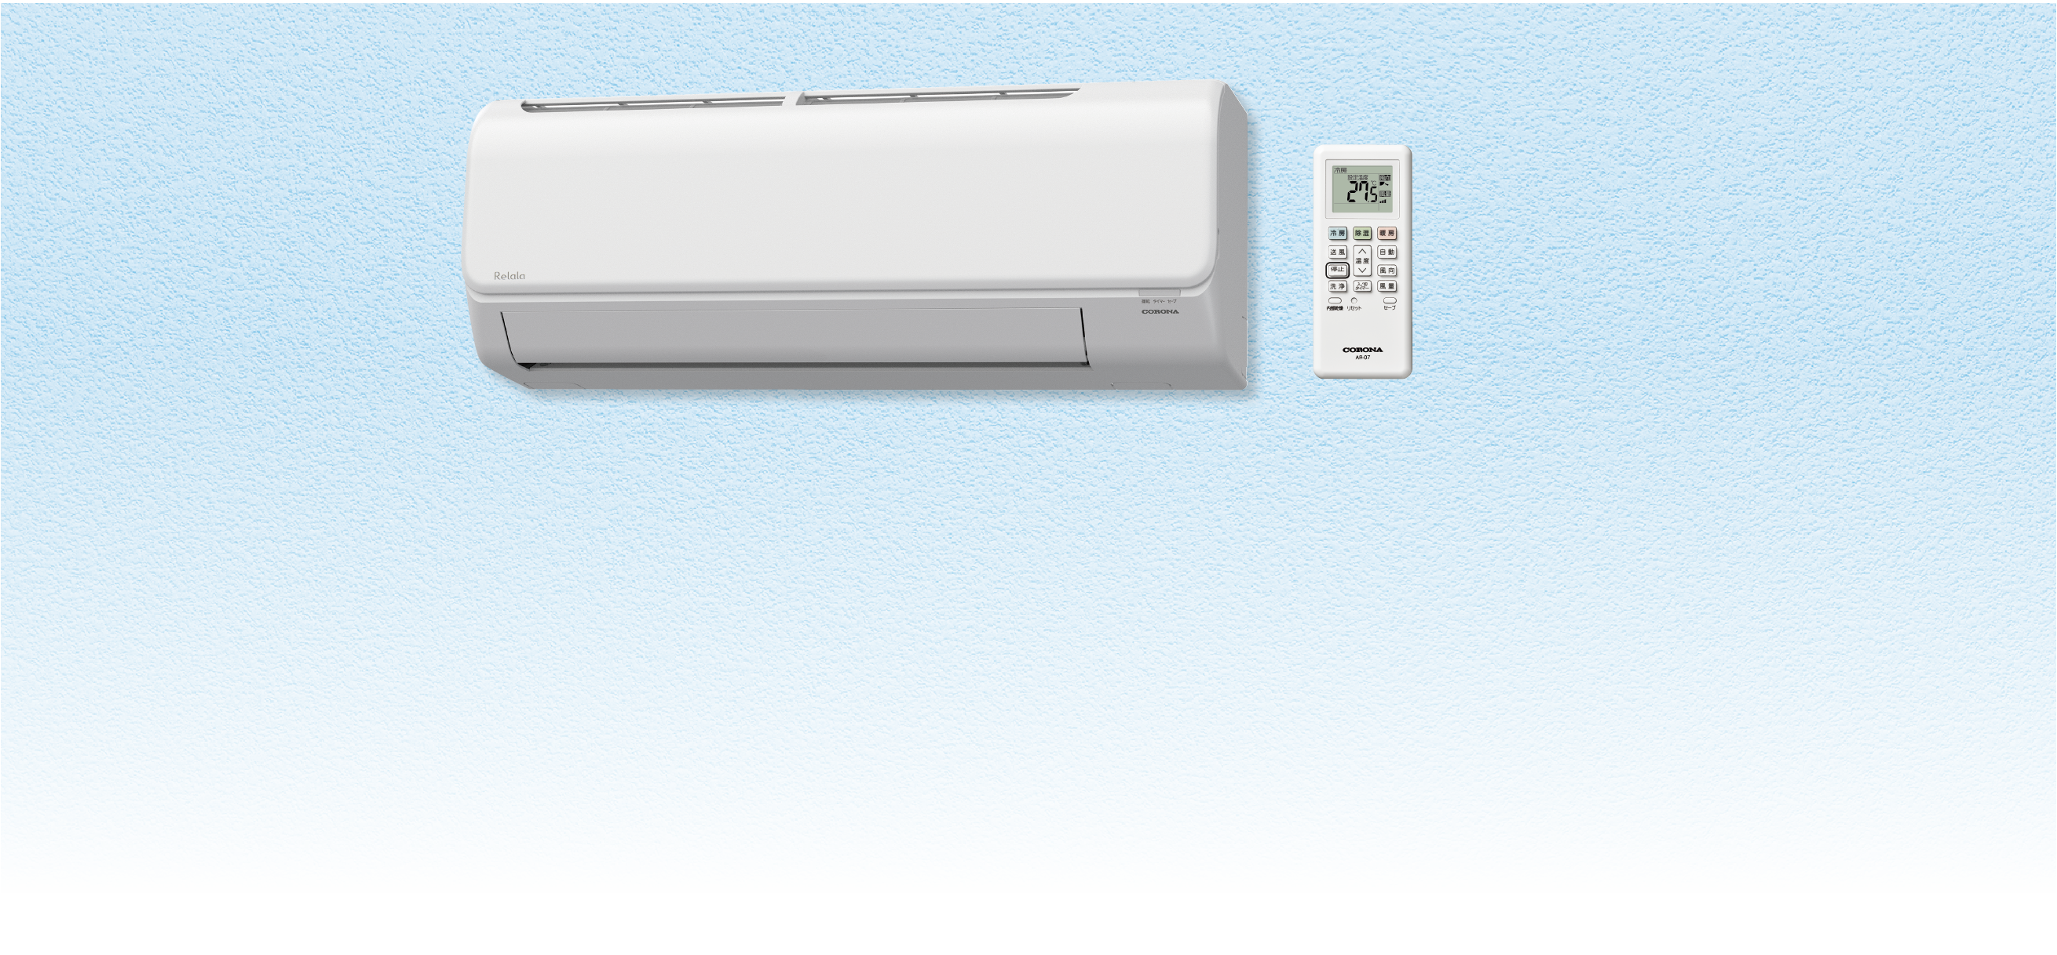
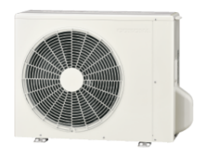
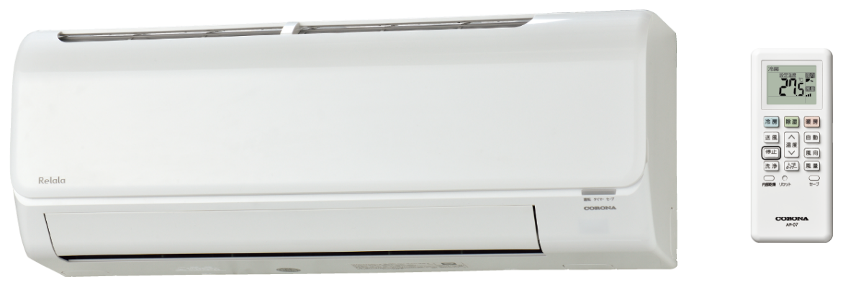
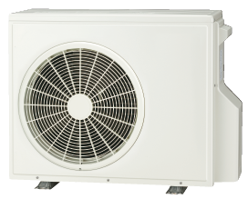
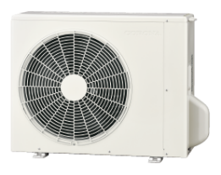
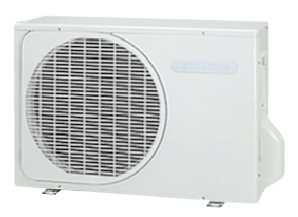
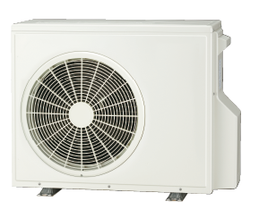
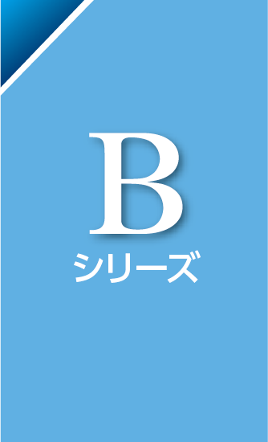
SE/SKE
シリーズ
W/WK
シリーズ
●室外送風モーターを耐塩害仕様に変更。
●室外基板の防湿コーティングを強化!
●耐食性の高い板金やねじ等を使用。
夏はもちろん、冬の暖房能力に自信アリ!!
足もとからしっかり温めます。
◎耐塩害仕様は日本冷凍空調工業会標準規格JRA9002に基づいています。
※受注生産品のため、納期におおよそ３ヶ月かかります。生産状況等によってはさらに
日数がかかる場合があります。
潮風によるサビ、腐食から室外機を長期間守ります。
寒くならない「再熱除湿」搭載モデル。
お手入れカンタン・省エネなところが魅力。オールシーズン快適なエアコン。
冷暖房時おもに
CSH-W2225R
冷暖房時おもに
CSH-W2525R
冷暖房時おもに
CSH-W2825R
CSH-S22ARE
CSH-S25ARE
CSH-S28ARE
6
8
10
冷暖房時おもに
冷暖房時おもに
冷暖房時おもに
畳用
〈室外機〉COH-W2225R （単相100Ｖ ）
畳用
〈室外機〉COH-W2525R（単相100Ｖ ）
畳用
〈室外機〉COH-W2825R（単相100Ｖ ）
6
〈室内機〉CSH-S22AR-A
8
〈室内機〉CSH-S25AR-A
10
〈室内機〉CSH-S28AR-A
※
※
※
畳用
〈室外機〉COH-S22ARE （単相100Ｖ ）
畳用
〈室外機〉COH-S25ARE （単相100Ｖ ）
畳用
〈室外機〉COH-S28ARE （単相100Ｖ ）
オープン価格
オープン価格
オープン価格
３９６,０００
４２９,０００
４６２,０００
717KWh
87％
５.８
815KWh
87％
５.８
929KWh
86％
５.７
希望小売価格
円（税抜360，000円）
希望小売価格
円（税抜390，000円）
希望小売価格
円（税抜420，000円）
東北電力推薦
暖房エアコン
冷暖房時おもに
CSH-W4025R2
冷暖房時おもに
CSH-W5625R2
630KWh
100％
６.６
717KWh
100％
６.６
802KWh
100％
６.６
14
18
冷暖房時おもに
CSH-S40AR2E
冷暖房時おもに
CSH-S56AR2E
畳用
〈室外機〉COH-W4025R2
畳用
〈室外機〉COH-W5625R2
東北電力推薦
暖房エアコン
14
〈室内機〉CSH-S40AR2-A
18
〈室内機〉CSH-S56AR2-A
オープン価格
オープン価格
畳用
〈室外機〉COH-S40AR2E
畳用
〈室外機〉COH-S56AR2E
1,428KWh
※
2,118KWh
※
定格冷房エネルギー
消費効率区分（い）
希望小売価格
５３９,０００
円（税抜490，000円）
希望小売価格
６１６,０００
円（税抜560，000円）
80％
５.３
79％
５.０
22～40タイプ用室外機
56タイプ用室外機
1,282KWh
89％
５.９
1,858KWh
90％
５.７
22～40タイプ用室外機
56タイプ用室外機
寒冷地仕様［暖房強化型］
寒冷地の冬をパワフルに暖めます。
寒冷地仕様［暖房強化型］
お手入れカンタンはそのまま、外気温－２５℃にも対応した頼れるエアコン。
冷暖房時おもに
CSH-WK22AR2
冷暖房時おもに
CSH-WK25AR2
冷暖房時おもに
CSH-WK28AR2
CSH-SK22AR2E
CSH-SK25AR2E
CSH-SK28AR2E
6
8
10
冷暖房時おもに
冷暖房時おもに
冷暖房時おもに
畳用
〈室外機〉COH-WK22AR2
畳用
〈室外機〉COH-WK25AR2
畳用
〈室外機〉COH-WK28AR2
6
〈室内機〉CSH-SK22AR2-A
8
〈室内機〉CSH-SK25AR2-A
10
〈室内機〉CSH-SK28AR2-A
希望小売価格
３０５,８００
円（税抜278，000円）
希望小売価格
３３８,８００
円（税抜308，000円）
希望小売価格
３７１,８００
円（税抜338，000円）
畳用
〈室外機〉COH-SK22AR2E
畳用
〈室外機〉COH-SK25AR2E
畳用
〈室外機〉COH-SK28AR2E
［寒冷地仕様（暖房強化型）］
［寒冷地仕様（暖房強化型）］
［寒冷地仕様（暖房強化型）］
希望小売価格
４１８,０００
円（税抜380，000円）
希望小売価格
４５１,０００
円（税抜410，000円）
希望小売価格
４８４,０００
円（税抜440，000円）
717KWh
93％
５.８
815KWh
93％
５.８
929KWh
91％
５.７
640KWh
［寒冷地仕様（暖房強化型）］
728KWh
［寒冷地仕様（暖房強化型）］
815KWh
［寒冷地仕様（暖房強化型）］
冷暖房時おもに
CSH-WK40AR2
冷暖房時おもに
CSH-WK56AR2
北海道電力推薦
あったかエアコン
104％
６．５
104％
６．５
104％
６．５
14
18
冷暖房時おもに
CSH-SK40AR2E
冷暖房時おもに
CSH-SK56AR2E
北海道電力推薦
あったかエアコン
畳用
〈室外機〉COH-WK40AR2
畳用
〈室外機〉COH-WK56AR2
東北電力推薦
暖房エアコン
14
〈室内機〉CSH-SK40AR2-A
18
〈室内機〉CSH-SK56AR2-A
希望小売価格
４４８,８００
円（税抜408，000円）
希望小売価格
５２５,８００
円（税抜478，000円）
畳用
〈室外機〉COH-SK40AR2E
畳用
〈室外機〉COH-SK56AR2E
東北電力推薦
暖房エアコン
［寒冷地仕様（暖房強化型）］
［寒冷地仕様（暖房強化型）］
定格冷房エネルギー
消費効率区分（い）
希望小売価格
５６１,０００
円（税抜510，000円）
希望小売価格
６３８,０００
円（税抜580，000円）
1,428KWh
85％
５.３
2,118KWh
84％
５.０
1,220KWh
［寒冷地仕様（暖房強化型）］
1,858KWh
［寒冷地仕様（暖房強化型）］
22～40タイプ用室外機
56タイプ用室外機
100％
６．２
96％
５．７
22～28タイプ用室外機
40・56タイプ用室外機
ＢE
シリーズ
耐塩害仕様室外機
22～28タイプ用室外機
40タイプ用室外機
B
シリーズ
56タイプ用室外機
22～28タイプ用室外機
40タイプ用室外機
56タイプ用室外機
冷房・暖房・除湿がかんたん快適。基本機能にこだわった快適なエアコンです。
基本機能充実で使いやすい日本製のエアコンです。
冷暖房時おもに
CSH-B22CR
冷暖房時おもに
CSH-B25CR
冷暖房時おもに
CSH-B28CR
冷暖房時おもに
CSH-B22CRE
冷暖房時おもに
CSH-B25CRE
冷暖房時おもに
CSH-B28CRE
6
〈室外機〉COH-B22CR（単相100Ｖ ）
8
〈室外機〉COH-B25CR（単相100Ｖ ）
10
〈室外機〉COH-B28CR（単相100Ｖ ）
6
〈室内機〉CSH-B22CR
8
〈室内機〉CSH-B25CR
10
〈室内機〉CSH-B28CR
畳用
２８３,８００
畳用
３１６,８００
畳用
３４９,８００
畳用
〈室外機〉COH-B22CRE（単相100Ｖ ）
畳用
〈室外機〉COH-B25CRE（単相100Ｖ ）
畳用
〈室外機〉COH-B28CRE（単相100Ｖ ）
希望小売価格
円（税抜258，000円）
希望小売価格
円（税抜288，000円）
希望小売価格
円（税抜318，000円）
希望小売価格
３１６,８００
円（税抜288，000円）
希望小売価格
３４９,８００
円（税抜318，000円）
希望小売価格
３８２,８００
円（税抜348，000円）
717KWh
87％
５.８
815KWh
87％
５.８
913KWh
87％
５.８
717KWh
87％
５．８
815KWh
２００Vタイプ
87％
５.８
913KWh
87％
５.８
２００Vタイプ
CSH-B40CRE
CSH-B40CR2E
CSH-B56CR2E
冷暖房時おもに
CSH-B40CR
冷暖房時おもに
CSH-B40CR2
冷暖房時おもに
CSH-B56CR2
冷暖房時おもに
冷暖房時おもに
冷暖房時おもに
14
〈室外機〉COH-B40CR（単相100Ｖ ）
14
〈室外機〉COH-B40CR2
18
〈室外機〉COH-B56CR2
14
〈室内機〉CSH-B40CR
14
〈室内機〉CSH-B40CR2
18
〈室内機〉CSH-B56CR2
畳用
４１５,８００
畳用
４１５,８００
畳用
５１４,８００
畳用
〈室外機〉COH-B40CRE（単相100Ｖ ）
畳用
〈室外機〉COH-B40CR2E
畳用
〈室外機〉COH-B56CR2E
希望小売価格
円（税抜378，000円）
希望小売価格
円（税抜378，000円）
希望小売価格
円（税抜468，000円）
希望小売価格
４４８,８００
円（税抜408，000円）
希望小売価格
４４８,８００
円（税抜408，000円）
希望小売価格
５４７,８００
円（税抜498，000円）
1,455KWh
78％
５.２
1,455KWh
78％
５.２
2,118KWh
79％
５.０
1,455KWh
78％
５.２
1,455KWh
78％
５．２
2,118KWh
79％
５.０
※製品写真・仕様等、詳しくはカタログをご覧ください。 ※オープン価格商品の価格は販売店にお問い合せください。

